Slide 1
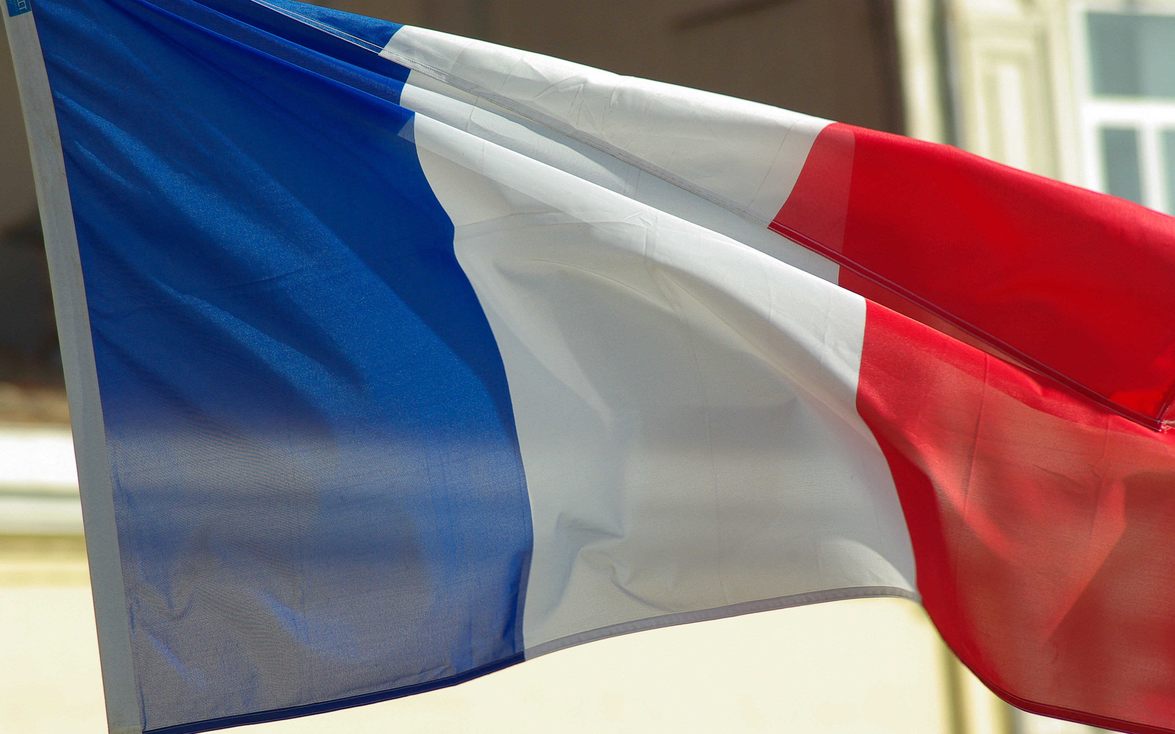
COMMISSION SPÉCIALE CHARGEE D’EXAMINER LE PROJET DE LOI CONFORTANT LE RESPECT DES PRINCIPES DE LA RÉPUBLIQUE
AUDITIONS
LUNDI 4 JANVIER
Conférence des évêques de France – Monseigneur Eric de Moulins-Beaufort, président
Grand Rabbin de France
– M. Haïm Korsia, et M. Joël Mergui, président du Consistoire central israélite de France
Union bouddhiste de France
– M. Olivier Wang-Genh, président exécutif
Fédération protestante de France
– M. François Clavairoly, président, et M. Jean-Daniel Roque, membre du bureau et conseiller juridique
Conseil français du culte musulman (CFCM)
– M. Mohammed Moussaoui, président, M. Chems-Eddine Hafiz, vice-président et recteur de la Grande Mosquée de Paris, et M. Ibrahim Alci, vice-président
Assemblée des évêques orthodoxes de France (AEOF)
– Son Eminence le métropolite Emmanuel Adamakis, président
Fabienne
COLBOC
Députée d’Indre-et-Loire

Slide 2
COMMISSION SPÉCIALE CHARGEE D’EXAMINER LE PROJET DE LOI CONFORTANT LE RESPECT DES PRINCIPES DE LA RÉPUBLIQUE
TABLE RONDE
MARDI 5 JANVIER
Grand Orient de France
– M. Benoît Graisset-Recco, troisième Grand Maître adjoint, en charge de la laïcité, et M. Jean Javanni, Grand Officier délégué à la laïcité
Grande Loge Mixte de France
– M. Edouard Habrant, Grand Maître
Grande Loge de France
– M. Pierre-Marie Adam, Grand Maître, et Me Philippe Nugues, avocat et membre de la Grande Loge de France
Grande Loge Féminine de France
– Mme Marie-Claude Kervella-Boux, présidente, et Mme Marie Bidaud, présidente de la commission nationale de la laïcité
Grande Loge Nationale Française
– M. Jean-Pierre Rollet, Grand Maître, et M. Patrick Meneghetti, collaborateur en charge des affaires juridiques
Fédération française de l’Ordre Maçonnique Mixte International Le Droit Humain
– M. Georges Voileau, Grand Maître national, et M. Sylvain Zeghni, conseiller national
Fédération nationale de la libre pensée
– M. Dominique Goussot, vice-président
Fabienne
COLBOC
Députée d’Indre-et-Loire

Slide 3
COMMISSION SPÉCIALE CHARGEE D’EXAMINER LE PROJET DE LOI CONFORTANT LE RESPECT DES PRINCIPES DE LA RÉPUBLIQUE
MERCREDI 6 JANVIER
AUDITIONS
Observatoire de la laïcité
– M. Jean–Louis Bianco, président
M. Gilles Clavreul, auteur d’un rapport sur la laïcité, ancien délégué interministériel à la lutte contre le racisme, l'antisémitisme et la haine anti-LGBT (Dilcrah)
Mme Claire Hédon, défenseure des droits
Mme Roxana Maracineanu, ministre chargée des sports
M. Cédric O, secrétaire d’état chargé de la Transition numérique et des Communications électroniques
TABLE RONDE
Association des maires de France
– M. François Baroin, président
Assemblée des départements de France (ADF)
– M. Dominique Bussereau, président
Régions de France
– M. Renaud Muselier, président
Assemblée des communautés de France (AdCF)
– M. Sébastien Martin, président
France Urbaine
– Mme Johanna Rolland, présidente
Fabienne
COLBOC
Députée d’Indre-et-Loire

